Slide 1

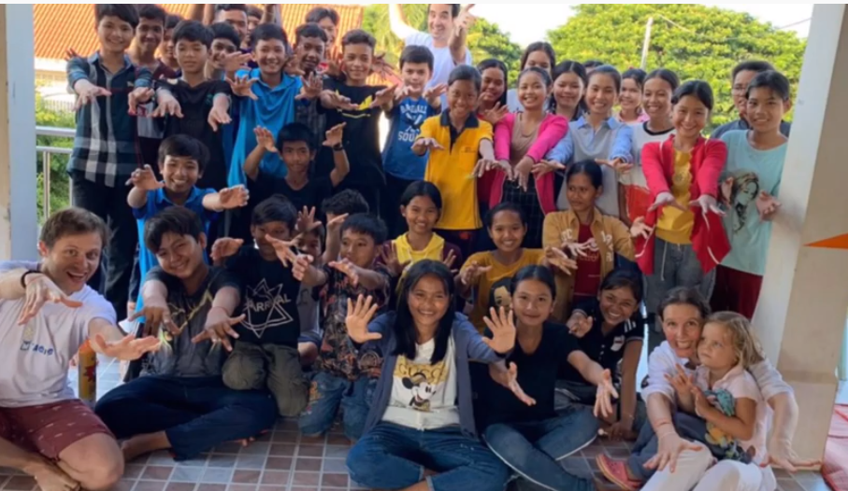
L’éducation, un moyen extraordinaire
pour réaliser mes rêves!
Notes:
#SENSIBLISER
Présentation rapide d’Enfants du Mékong + de quoi vient-on leur parler aujourd’hui ?
Témoignage d’un / plusieurs jeunes (texte de j’ai un rêve, Grandir, vidéos filleuls etc…)
#IMPLIQUER
Pourquoi est-ce une chance d’aller au collège?
- Echanges sur le témoignage écouté ou vu
constat, , questions/réponses, l’environnement dans lequel vivent et étudient ces jeunes, échanges sur la réalisation de leurs rêves etc…
- Elaboration d’un panneau collectif « Recette pour réaliser mes rêves» » Les élèvent évoquent toutes les compétences qui leurs permettent de réaliser leur rêve. L’enseignant pourra le «nourrir» avec ses élèves tout au long de l’année

Slide 3


